Slide 1
ليوا للتعليم عن بعد و عبر الإنترنت
المادّة: التربية الإسلامية
الصَّف: الرابع
اليوم و التاريخ: الحصة الأولى ( الأسبوع الثالث )
الدرس بعنوان: المؤمن القوي ( حديث شريف)

Slide 2
معيار النجاح
2.2.1 يظهر الطالب حفظا للأحاديث النبوية الشريفة و
فهما و تطبيقا لأحكامها .

Slide 3
هل أنتم جاهزون لدرس جديد يا طالباتي الذكيات؟

Slide 4
تقييم قبلي
هل تعرفون الفرق بين المؤمن القوي و المؤمن الضعيف؟

Slide 5
أن يحفظ الحديث الشريف
أن يفسر المفردات الجديدة.

Slide 6
التقييم القبلي: باستخدام استراتيجية الأصابع الخمسة. الزمن : 5 دقائق
1- متى تستيقظون من النوم؟
2- ماذا تفعلون بعد الاستيقاظ من النوم ؟
3-كيف تحافظين على صحتك ؟
4-لماذا يتوكل الإنسان على الله؟
5- من تعرف ماهي فائدة الرياضة؟

Slide 7
سوف نتعلم في هذا الدرس
المعنى الإجمالي للحديث
قراءة الحديث قراءة صحيحة
شرح معاني مفردات الحديث

Slide 8
حديث شريف

Slide 9
شرح معاني مفردات الحديث
فإن لو تفتح عمل الشيطان
احرص على ما ينفعك
لا تعجز
إن أصابك شيء فلا تقل لو أني فعلت كذا وكذا
استمر في العمل, و لا تتأخر أو تتكاسل..
أي تفتح عليك الوساوس و الندم..
اجتهد في تحصيل كل ما ينفعك سواء في دنياك أو آخرتك.
أي إذا بذلت جهدك و استعنت بالله ثم لم يتحقق لك ما تريده فلا تندم..

Slide 10
المفردات الجديدة

Slide 11
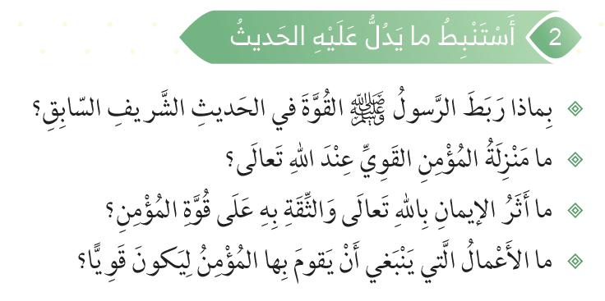

Slide 12
أقرأ و أجيب

Slide 13
( عنـوان الدرس )
ابدأ

Slide 15
( مامعنى احرص على ما ينفعك؟)
اجتهد في الحصول على كل ما ينفعك
الإجابة

Slide 16
( لا تقل لو أني فعلت كذا وكذا)
الإجابة
لا تندم

Slide 17
( عمل الشيطان)
الإجابة
وساوس الشيطان

Slide 18
( معنى لا تعجز)
لا تتكاسل و استمر في العمل
الإجابة

Slide 19
سؤال التحدي
تجعله واثقاً من تأييد الله له في كل ما يريد
لأنه الأكثر نفعاً لنفسه وللمجتمع

Slide 20
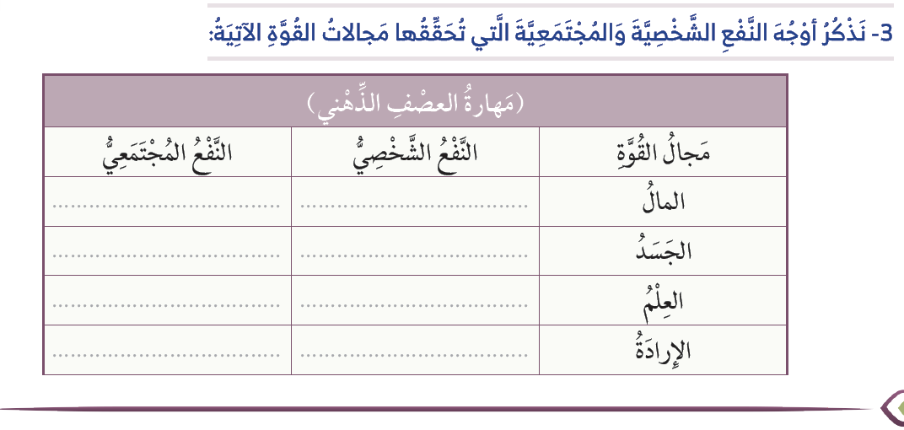
العصف الذهني
عمل الخير للأخرين
يغني عن الحاجة
مساعدة الآخرين
الصحة والعافية
نفع الناس بالعلم
الثقافة والتنوير
القدوة والإعتزاز
تحقيق النجاحات

Slide 21
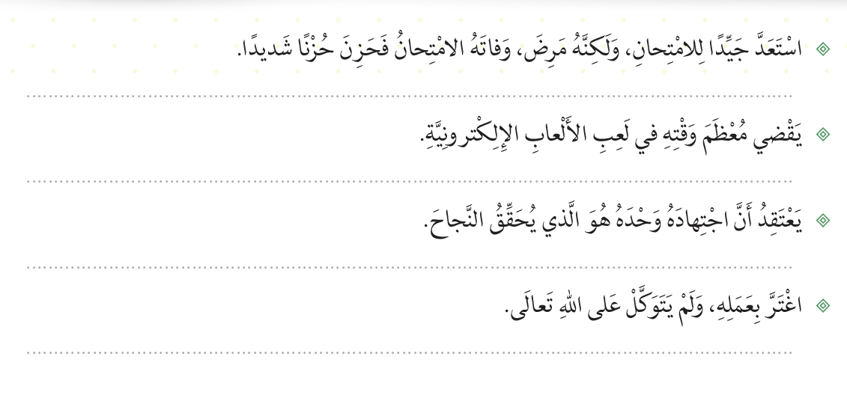
فليحمد الله على ماحدث
لا تضيع وقتك في اللعب
التوفيق من عند الله
المؤمن يستعين بالله ويتوكل على الله

Slide 22
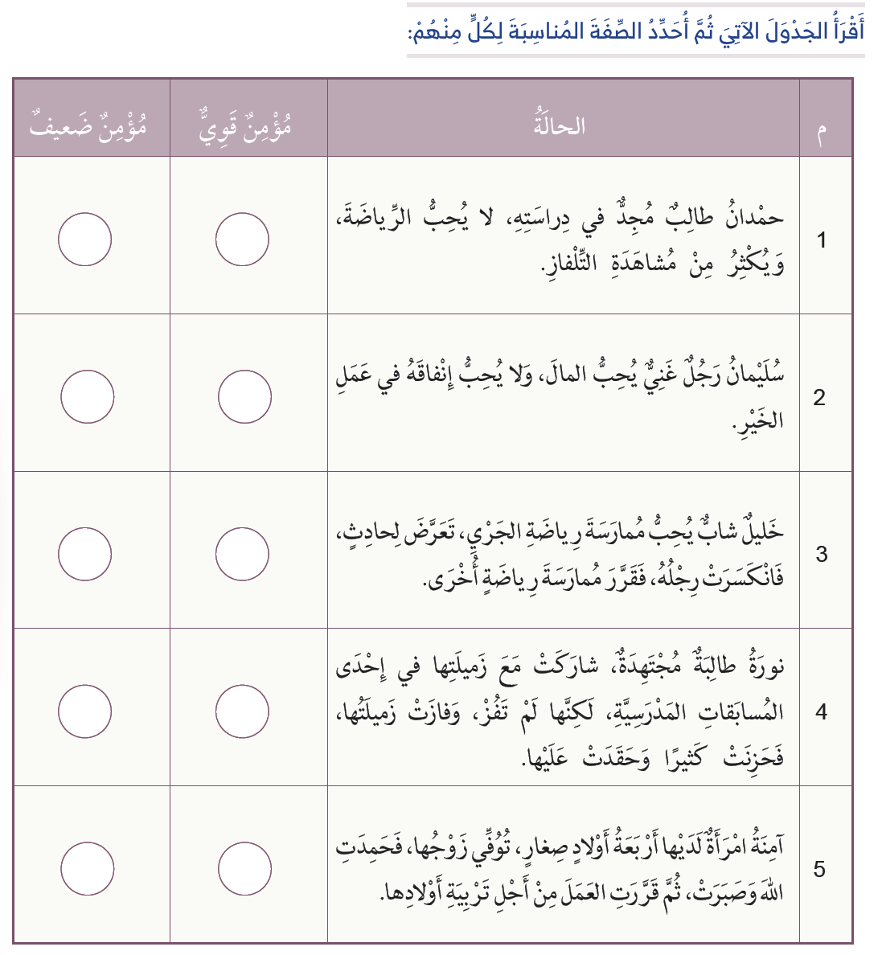

Slide 23
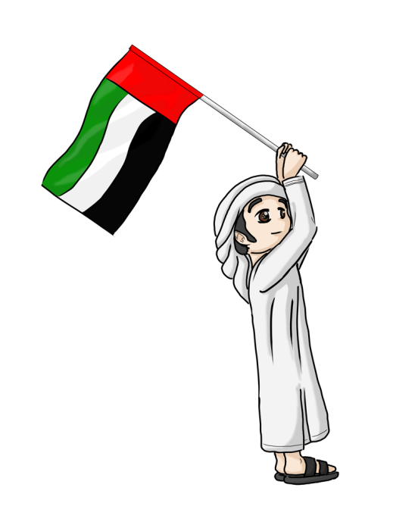
أربط هدفي بهويتي
كيف يكون المؤمن القوي مفيدا لوطنه ؟

Slide 24
تــخـيــل
لو أنك قــمــت
بصفة من صفات المؤمن القوي
و رآك رسول الله
صف لنا المشهد
وشعورك ؟

Slide 25
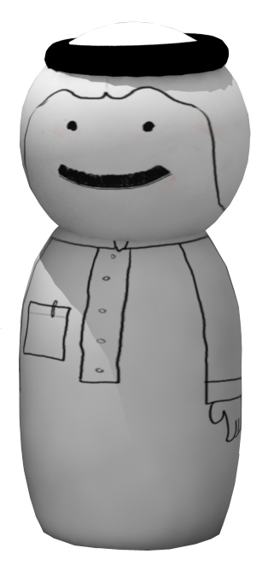
أربط هدفي بهويتي
اذكر صفات طالب العلم المؤمن القوي في محافظته على سمعة وطنه ، وشخصيته؟

Slide 26
أنتم متميزون في درس المؤمن القوي!

Slide 27
ماذا تعلمت من الدرس؟
بطاقة خروج
من الحصة

Slide 28
المهمات
اختاري مهمة من المهمات التالية:
حفظ الحديث الشريف و إرسال الحفظ عبر غوغل كلاس رووم.
1
قراءة الحديث الشريف قراءة صحيحةو إرسال فيديو عبر كلاس رووم.
2
عددي بعض صفات المؤمن القوي .
3

Slide 29
الإجابة عن الاختبار القصير على الماستري كونكت الخاص بصفك

